Slide 1


ХАРКІВСЬКИЙ НАЦІОНАЛЬНИЙ МЕДИЧНИЙ УНІВЕРСИТЕТ
КАФЕДРА МЕДИЧНОЇ ТА БІООРГАНІЧНОЇ ХІМІЇ
Науковий семінар,
присвячений Дню Дарвіна (Міжнародному дню науки та гуманізму)
Недопустимість академічної недоброчесності у науці та освіті
Доповідач
доц. Петюніна В.М.
26 лютого 2021 р.
Харків

Slide 2

Академічна доброчесність – «сукупність етичних принципів та визначених
законом правил, якими мають керуватися учасники освітнього процесу
під час навчання, викладання та провадження наукової (творчої) діяльності
з метою забезпечення довіри до результатів навчання та наукових (творчих) досягнень».
Закон України « Про освіту» (№ 2145-VIII від 05. 09. 2017 р.)

Slide 3
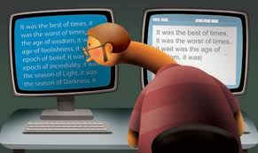
Види порушень академічної доброчесності:
Академічний плагіат – оприлюднення (частково або повністю) наукових (творчих) результатів, отриманих іншими особами, як результат власного дослідження (творчості) та/або відтворення опублікованих текстів
(оприлюднення творів мистецтва) інших авторів без зазначення авторства.

Slide 4
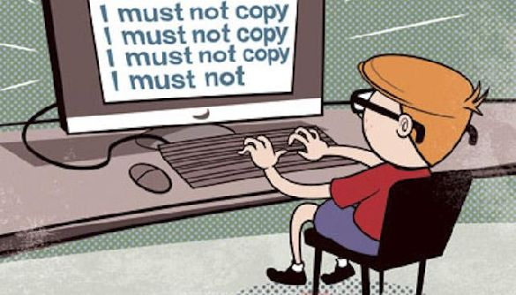
Самоплагіат – оприлюднення (частково або повністю) власних раніше опублікованих наукових результатів як нових наукових результатів.
Закон України « Про освіту», ст. 42, п. 4.

Slide 5

Масштаби явища
· 120 тис. власників наукових ступенів від 15 до 40 тисяч отримали
їх неправомірно.
·Від 5% до 80% дисертаційних робіт містять плагіат.
Плагіат практикують 93% студентів.
· 50% дисертацій не відповідають стандартам академічної якості.
·Дипломована псевдоосвіта, або суперечності перехідного періоду у сфері
вищої освіти України
Дзеркало тижня, №6, 2006.

Slide 6

Матеріальні збитки
1 млрд грн. щороку Україна доплачує плагіаторам, які неправомірно отримали наукові ступені.

Slide 7

Вплив на гуманітарну безпеку країни
· зниження якості освіти
· імітація наукової діяльності
· розмивання етичних засад

Slide 8

Найпоширеніші форми плагіату
· Списування наукових робіт з інтернету без бібліографічних
посилань (75% викладачів і 60% студентів)
·Привласнення робіт однокурсників або випускників
(41% викладачів і 39% студентів)
·Придбання курсових, дипломних робіт і навіть дисертацій
у приватних компаній, науково-викладацького складу або
інших студентів.
Опитування показали, що 5 з 25 студентів придбали дипломні роботи
Академічна культура українського студентства : основні
чинники формування та розвитку [Електронний ресурс]/
Східно-український Фонд соціальних досліджень.

Slide 9
Практика використання плагіату в студентському навчанні
Джерело: Академічна культура українського студентства: основні чинники формування та розвитку [Електронний ресурс] // Східноукраїнський Фонд соціальних досліджень. – Режим доступу: http://fond.sociology.kharkov.ua/images/docs/academ_cult/material.pd

Slide 10

Причини поширення плагіату в студентському середовищі
·Необхідність виконання великої кількості письмових робіт.
·Відсутність практичного застосування результатів робіт.
· Відсутність розуміння мети і необхідності виконання письмових робіт.
· Ставлення викладачів до плагіату (нейтральне або відверте потурання).
·Відсутність чітких та універсальних форм оцінки оригінальності письмової роботи

Slide 11

Причини поширення плагіату в науково – освітньому просторі
Не сформованість правового поля у цій сфері·
Слабка вкоріненість етичних норм.
«Багаті» традиції негативних практик
Недостатні технічні можливості різних навчальних ⋅закладів для виявлення плагіату
Безкарність проявів академічної не доброчесності
Незбалансованість навчальних програм і навантажень
Застарілість змісту і методів навчання
Слабка вмотивованість до навчання

Slide 12
Ставлення викладачів до використання плагіату
Джерело: Академічна культура українського студентства: основні чинники формування та розвитку [Електронний ресурс] // Східноукраїнський Фонд соціальних досліджень. – Режим доступу: http://fond.sociology.kharkov.ua/images/docs/academ_cult/material.pdf

Slide 13
Ставлення студентів до використання плагіату
Джерело: Академічна культура українського студентства: основні чинники формування та розвитку [Електронний ресурс] // Східноукраїнський Фонд соціальних досліджень. – Режим доступу: http://fond.sociology.kharkov.ua/images/docs/academ_cult/material.pdf

Slide 14
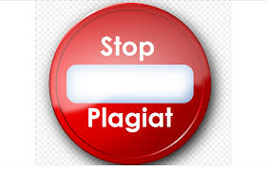
Комплекс заходів в боротьбі з плагіатом у науці і освіті
1. Профілактичні заходи
Інститут модернізації змісту освіти при МОН України розробив і запровадив для перших курсів ЗВО навчальний курс «академічна доброчесність».
Правила коректного цитування, оформлення посилань, складання списку використаних джерел.
Це підвищить обізнаність студентів і цій сфері, сформує у них нетерпимість до проявів академічної не доброчесності.

Slide 15

Практикувати передзахисне оприлюднення дисертацій,
магістерських робіт, відгуків офіційних опонентів
Наказ МОН України « Про оприлюднення дисертацій та
відгуків офіційних опонентів» №758 від 12. 07. 2015 р .

Slide 16

3 Створення правових основ для невідворотності покарання для недоброчесних викладачів і умов оскарження звинувачень у
не доброчесності.
4. Створення національного репозитарію.

Slide 17
Дякую за увагу!!!

